Slide 1
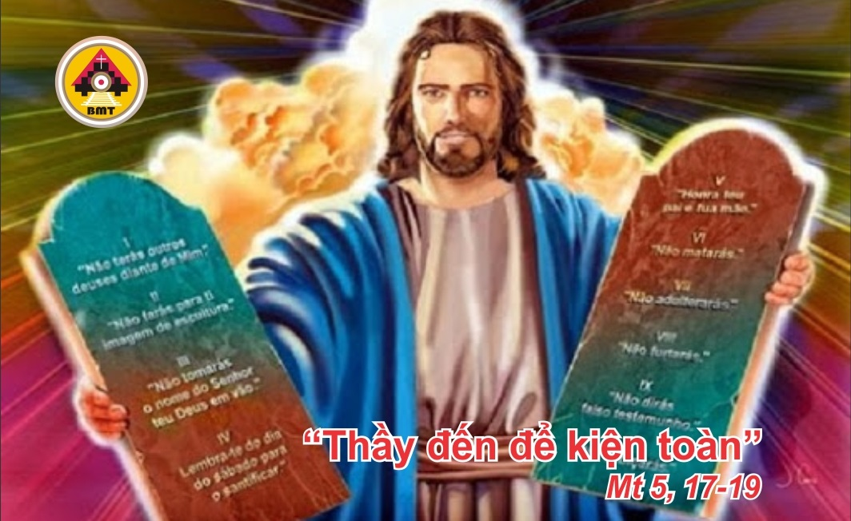

THỨ TƯ TUẦN X THƯỜNG NIÊN

Slide 2

Chúa là sự sáng, là Đấng cứu độ tôi, tôi sợ chi ai? Chúa là Đấng phù trợ đời tôi, tôi sợ gì ai? Khi những đứa ác xông vào để xả thịt tôi, bọn thù ghét tôi sẽ siêu té và ngã gục.
Ca nhập lễ

Slide 3

Bài Đọc 1: 2 Cr 3, 4-11
“Người đã làm cho chúng tôi trở nên thừa tác viên của Tân Ước, không phải của văn tự, mà là của Thần Trí”.
Trích thư thứ hai của Thánh Phaolô Tông đồ gửi tín hữu Côrintô.

Slide 4
Ðáp: Thiên Chúa, Chúa chúng ta, là Ðấng Thánh
Đáp Ca:
Tv 98, 5. 6. 7. 8. 9

Slide 5
Alleluia, alleluia! – Lạy Chúa, xin dạy bảo con về lối bước của Chúa và xin hướng dẫn con trong chân lý của Ngài. – Alleluia.
Alleluia: Tv 24, 4c và 5a

Slide 6
Phúc Âm: Mt 5, 17-19

Slide 7


Slide 8
Thiên Chúa là tình yêu, và ai ở trong tình yêu, thì ở trong Thiên Chúa, và Thiên Chúa ở trong người ấy.
Ca hiệp lễ

Slide 9
Ca Kết Lễ

Slide 10
THỨ TƯ TUẦN X THƯỜNG NIÊN

